Slide 1
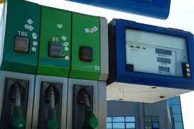
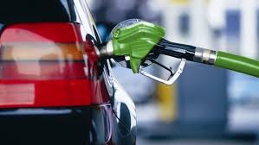
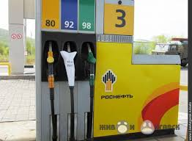
Детское исследование
«Живая вода для машин»
Выполнили: Саша П., Никита К, Рома Б. Горбачева Наталия Николаевна, воспитатель,

Slide 2
Мы с мамой решили отправиться в магазин за покупками. Но наша машина не хотела двигаться. Мама с отчаянием произнесла: «Нет бензина».
Мне захотелось узнать, что такое бензин?

Slide 3
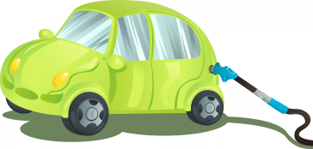
Я предположил, что если бензин – жидкость, значит в бак можно налить воду. От папы я узнал, что на воде машина не поедет.

Slide 4
Чтобы узнать, что из себя представляет бензин, мы с мамой прочитали в энциклопедии: бензин- это легко воспламеняющаяся горючая жидкость, один из продуктов нефтеперегонки.

Slide 5
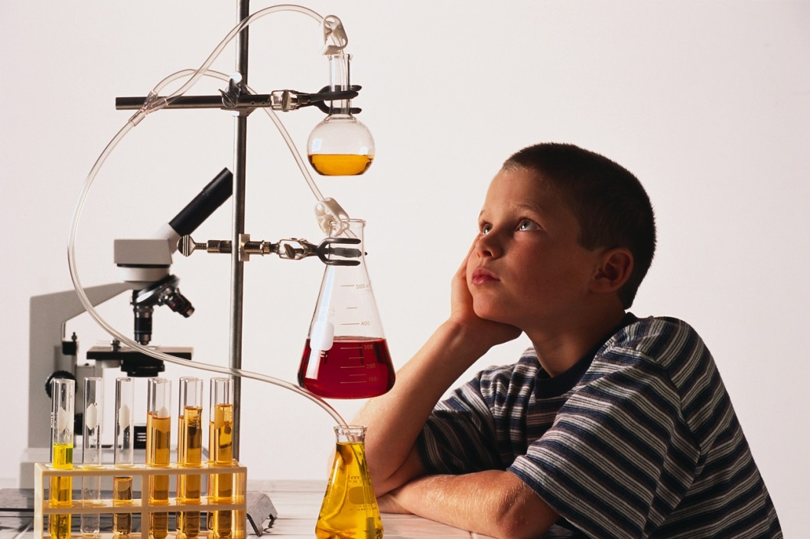
Чтобы убедиться, какими свойствами обладает бензин, мы с папой проделали опыты.
Опыт 1: папа капнул капельку бензина в воду- бензин остался на верху.
Мы сделали вывод: бензин легче воды. Теперь я понял, почему в лужах бензин плавает сверху.

Slide 6
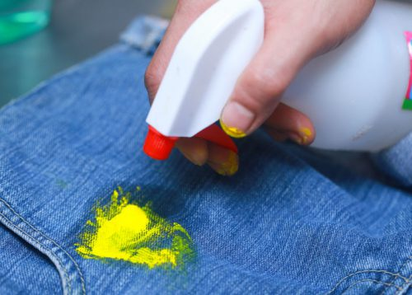
Опыт 2: папа капнул бензин на краску, краска растворилась.
Я понял, чтобы удалить краску с одежды, надо капнуть бензином.

Slide 7
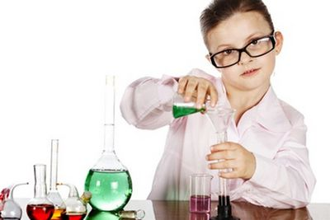
Я убедился, что бензин легко воспламеняющаяся жидкость.
Автомобили движутся благодаря энергии, которая образуется в процессе сгорания бензина. Вся химическая энергия превращается в свою очередь в кинетическую или двигательную.

